Slide 1

Defnyddio a chynhyrchu:
(Cam 3)
Llafaredd:Oracy
Defnyddio a chynhyrchu– cynnwys cyfleodd i asesu yn fwy ffurfiannol

Slide 2
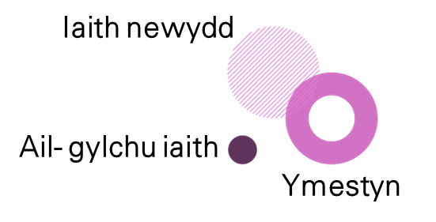
Adnabod cyfleoedd asesu. Defnyddio iaith at bwrpas
Beth sydd angen nesaf?
Defnyddio patrymau a geirfa heb gymorth

Slide 3
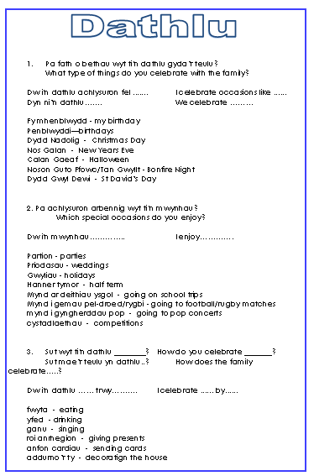
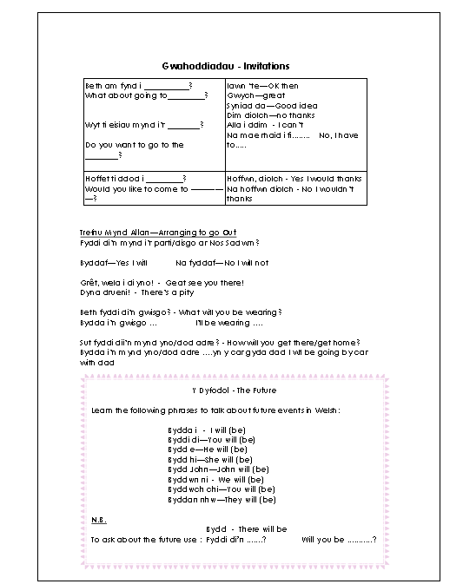
Mapio iaith ar draws yr uned:

Slide 4
Cyflwyno gwybodaeth: Y presennol: Cerdyn cymorth
Dw i’n …+ berf
hoffi / mwynhau / dwlu ar /gallu / mynd/ bwyta /yfed/dathlu /rhedeg/gwisgo
Mae ci bach brown
‘da fi
Ydy
Oes
Mae e’n / Mae hi’n…+berf
hoffi / mwynhau / dwlu ar /gallu / mynd/ bwyta /yfed/dathlu / rhedeg/gwisgo
Mae ci bach brown
‘da fe
Mae ci bach brown
‘da hi
Ydy e’n … / Ydy hi’n…+berf
hoffi / mwynhau / dwlu ar /gallu /dathlu. mynd/ bwyta /yfed /rhedeg/gwisgo?
Oes anifail anwes
‘da fe / da hi?
Nag oes
Dydy e ddim yn …/ Dydy hi ddim yn…+berf
hoffi / mwynhau / dwlu ar /gallu / mynd/ bwyta /yfed/dathlu /rhedeg/gwisgo
Does dim ci bach brown
‘da fe
Does dim ci bach brown
‘da hi
Nac Ydy

Slide 5
Gellid gwau gemau Cam 1 gyda cham 2 er mwyn creu gwers
Drilio
Defnyddio’r iaith : chwarae gemau ac ymarferion byr
Yn fwy annibynnol
( cam 1)
Gyda chymorth
(Cam 2)
Ymateb yn annibynnol

Slide 6
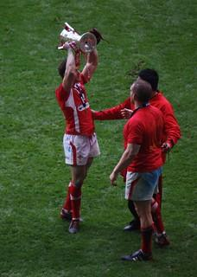








Dathlu
This Photo by Unknown Author is licensed under CC BY-SA-NC
3rd person reminder
Mae e’n…
Mae hi’n …
Beth maen nhw’n dathlu? Beth wyt ti’n dathlu?

Slide 7


3rd person reminder
Mae e’n…
Mae hi’n …
Beth mae Andrew yn dathlu?
………………………………………………………….
Pryd mae Andrew yn dathlu?
…………………………………………………………
Beth arall ddysgoch chi?
What else did you learn?
….........................................................
Beth mae Rhian yn dathlu?
Sut mae Rhian yn dathlu?
……………….………………
………………………………..
Beth maen nhw’n dathlu? Beth wyt ti’n dathlu?

Slide 8
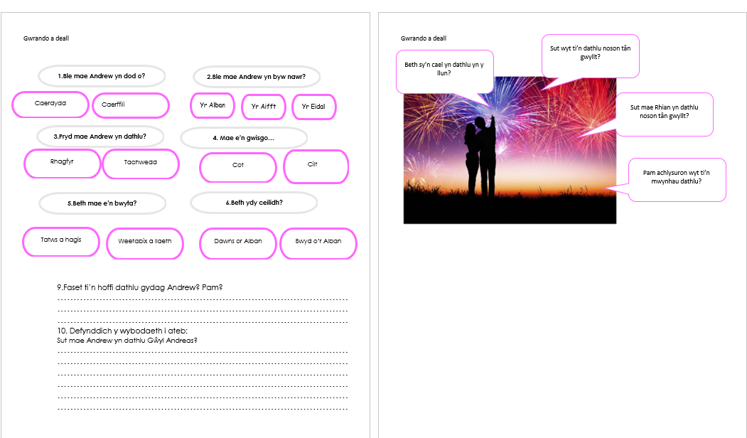

Slide 9
Parhau gyda’r cylch adeiladu iaith a phatrymau.
Asesu ffurfiannol- mesur datblygiad
Symud at gam 3?

